Slide 2

Xây dựng ứng dụng thay đổi thuộc tính
khuôn mặt dựa trên mô hình StarGAN
Học viên: Lý Văn Hiếu
MSHV: 20240108E
Giảng viên hướng dẫn: TS. Đỗ Bá Lâm

Slide 3
Nội dung
Giới thiệu đề tài
Quy trình xử lý của ứng dụng
Thành phần cốt lõi của ứng dụng - mô hình StarGAN
Triển khai ứng dụng
Kết luận
Notes:
abc

Slide 4
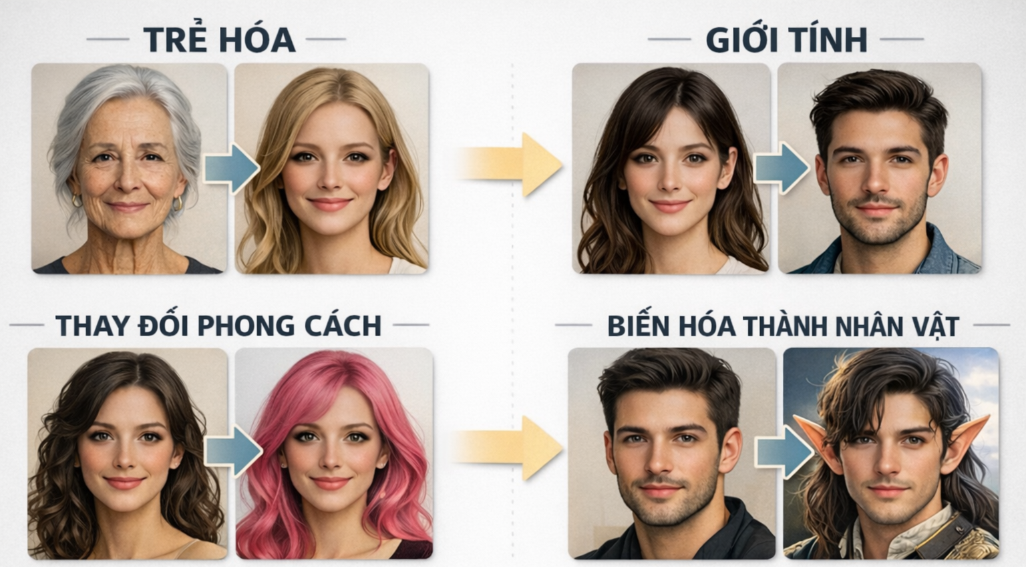
1. Giới thiệu đề tài
Nhu cầu chỉnh sửa ảnh khuôn mặt ngày càng phổ biến
Các phương pháp cũ thiếu linh hoạt khi xử lý nhiều thuộc tính
Cần một mô hình biến đổi đa thuộc tính từ một ảnh đầu vào
StarGAN là mô hình GAN đa miền phù hợp yêu cầu
Notes:
Hiện nay nhu cầu chỉnh sử ảnh đang ngày càng phổ biến, nó phục vụ rất nhiều cho lĩnh vực giải trí vv
Để phục vụ nhu cầu này, các ứng dụng chỉnh sửa ảnh sinh ra rất nhiều, tuy nhiên các mô hình cũ được sử dụng thuờng thiếu linh hoạt khi xử lý biến đổi ảnh khuôn mặt với nhiều thuợc tính
Khi đó, cần tạo ra một mô hình có thể biến đổi đa thuộc tính trên ảnh khuôn mặt từ một ảnh đầu vào.
Các nhà nghiên cứu đã đưa ra mô hình StarGAN để giải quyết vần đề này

Slide 5
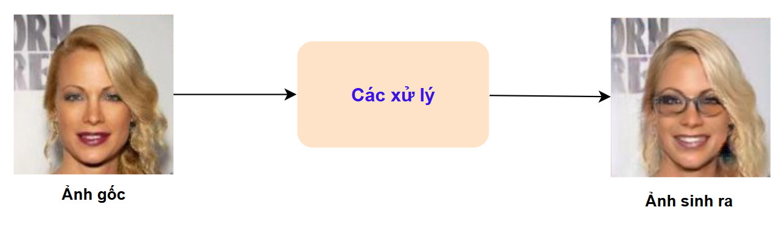
1. Giới thiệu đề tài
Đồ án này đề xuất xây dựng ứng dụng biến đổi thuộc tính khuôn mặt dựa trên StarGAN
Notes:
Đồ án của em đề xuất xây dựng ứng dụng biến đổi thuộc tính khuôn mặt dựa trên StarGAN
Tổng quan về ứng dụng: ….
Chi tiết các bước xử lý này là gì? Chúng ta đến với phần 2

Slide 6
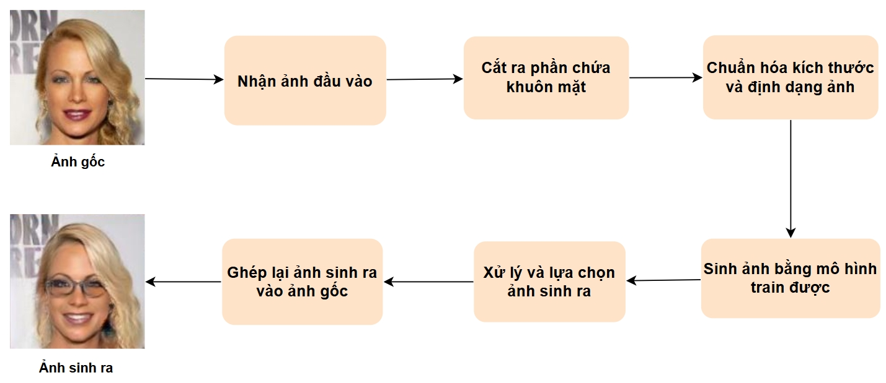
2. Quy trình xử lý của ứng dụng
Bước cắt phần ảnh chứa khuôn mặt:
Sử dụng thư viện MediaPipe Face Detection
Notes:
Mô hình nhận ảnh đầu vào được gửi từ người dùng, sau đó cắt ra phần ảnh chứa khuôn ămtj từ ảnh đầu vào của người dùng. Tiếp theo sẽ chuẩn hóa kích thuớc ảnh trước khi đưa vào mô hình sinh ảnh.
Sau khi ảnh sinh ra, sẽ có các bước hậu xử lý ảnh, sau đó chọn ảnh sinh ra ứng với thuộc tính mà người dùng yêu cầu và ghép lại ảnh khuôn mặt sinh ra đó vào ảnh gốc

Slide 7
2. Quy trình xử lý của ứng dụng
Bước tiền xử lý ảnh:
Dùng thư viện OpenCV chuẩn hóa kích thuớc và định dạng ảnh

Slide 8
2. Quy trình xử lý của ứng dụng
Bước sinh ảnh:
Dùng mô hình StarGAN huấn luyện được

Slide 9
2. Quy trình xử lý của ứng dụng
Bước ghép lại ảnh:
Sử dụng kỹ thuật khớp đặc trưng

Slide 10
3. Thành phần cốt lõi của ứng dụng - mô hình StarGAN
Tổng quan về StarGAN
Huấn luyện mô hình
Đánh giá mô hình

Slide 11
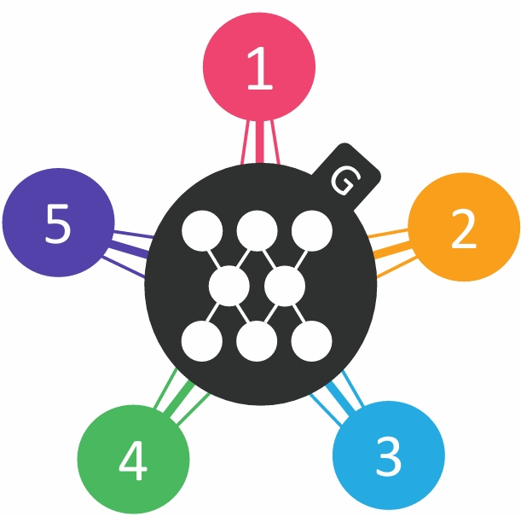
3. Thành phần cốt lõi của ứng dụng - mô hình StarGAN
a) Tổng quan về StarGAN
StarGAN là mô hình GAN đa miền
Cho phép biến đổi ảnh theo nhiều thuộc tính
Chỉ sử dụng một mô hình duy nhất
https://arxiv.org/abs/1711.09020

Slide 12
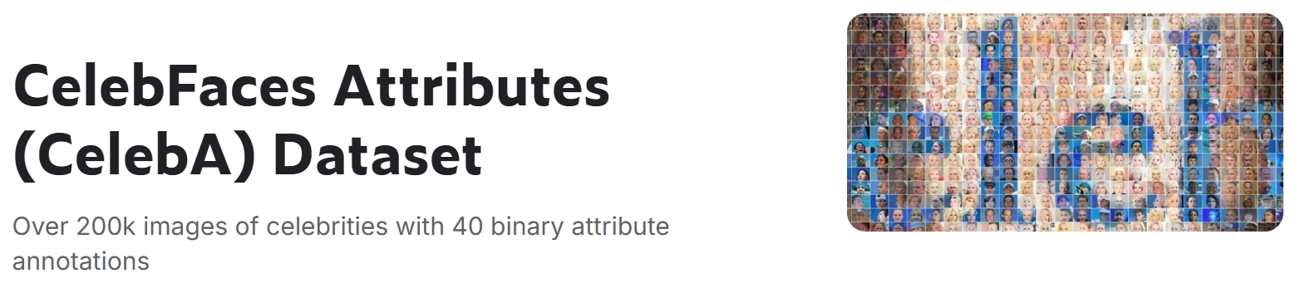
3. Thành phần cốt lõi của ứng dụng - mô hình StarGAN
b) Huấn luyện mô hình
Bộ dữ liệu: CelebA
Gồm 200.000 khuôn mặt của 10.000 người khác nhau
Có 40 thuộc tính khác nhau
-> Chọn 17 thuộc tính nổi bật từ 40 thuộc tính này để huấn luyện mô hình

Slide 13
3. Thành phần cốt lõi của ứng dụng - mô hình StarGAN
b) Huấn luyện mô hình
Môi trường huấn luyện:
Sử dụng nền tảng Kaggle với GPU P100
Mô hình StarGAN:
Tham khảo mã nguồn mô hình của tác giả: Yunjey Choi (yunjey/stargan: StarGAN - Official PyTorch Implementation (CVPR 2018))

Slide 14
3. Thành phần cốt lõi của ứng dụng - mô hình StarGAN
b) Huấn luyện mô hình
Chiến lược huấn luyện:
Huấn luyện đồng thời 17 thuộc tính
Quá trình huấn luyện thực hiện trong nhiều vòng lặp
Lưu checkpoint định kỳ sau mỗi 50.000 vòng lặp

Slide 15
3. Thành phần cốt lõi của ứng dụng - mô hình StarGAN
c) Đánh giá mô hình
Chiến lược đánh giá:
Chọn ngẫu nhiên 1000 ảnh từ bộ dữ liệu
Sử dụng từng checkpoint để sinh ảnh với bộ dữ liệu này
Đánh giá kết quả ảnh sinh ra:
Đánh giá định tính
Đánh giá định lượng: qua 2 chỉ số: SSIM, FID

Slide 16
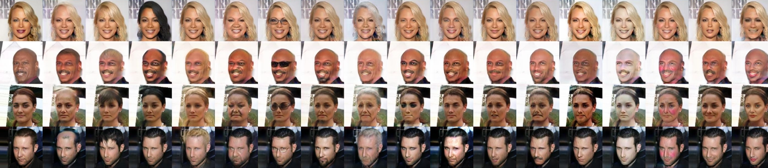
3. Thành phần cốt lõi của ứng dụng - mô hình StarGAN
c) Đánh giá mô hình
➔Đánh giá định tính:

Slide 17
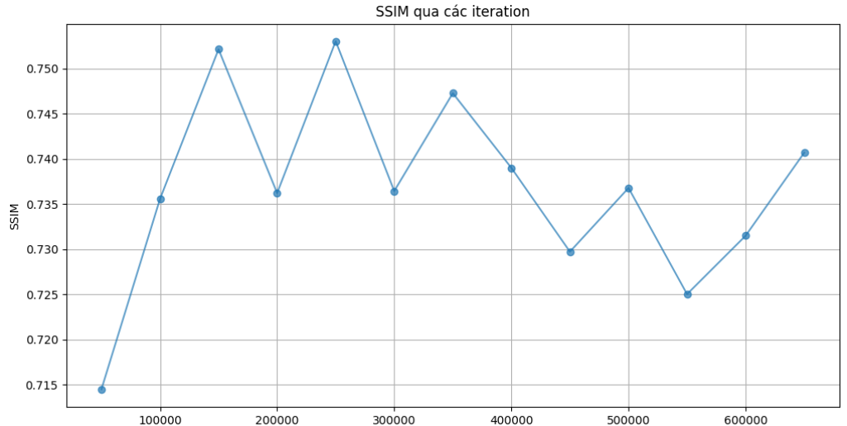
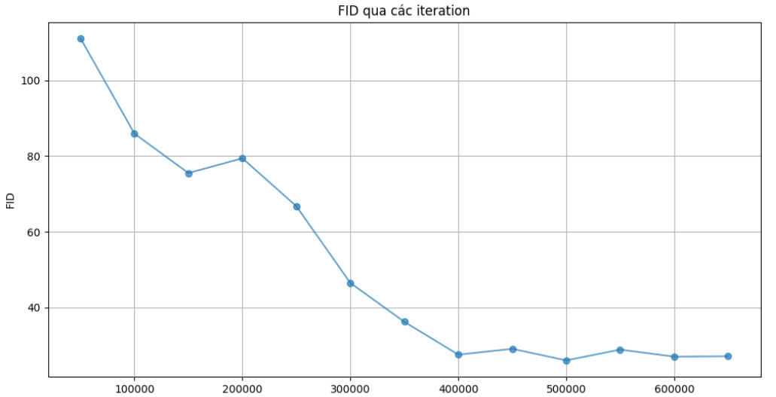
3. Thành phần cốt lõi của ứng dụng - mô hình StarGAN
c) Đánh giá mô hình
➔Đánh giá định lượng:

Slide 18
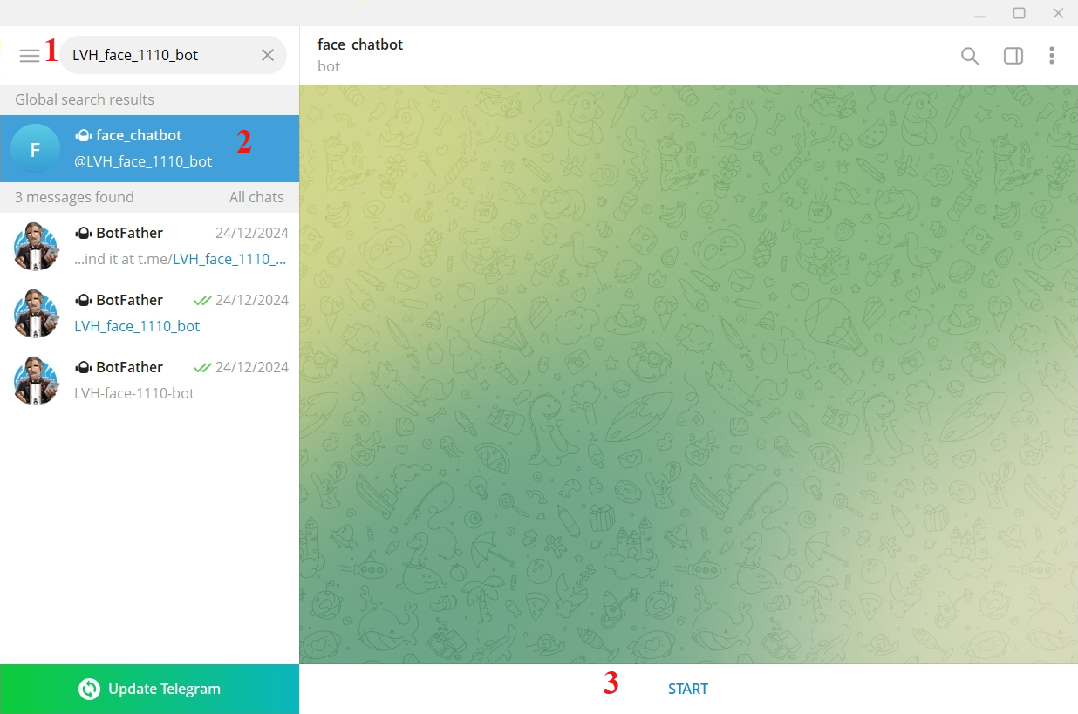
4. Triển khai ứng dụng
a) Chatbot ứng dụng

Slide 19
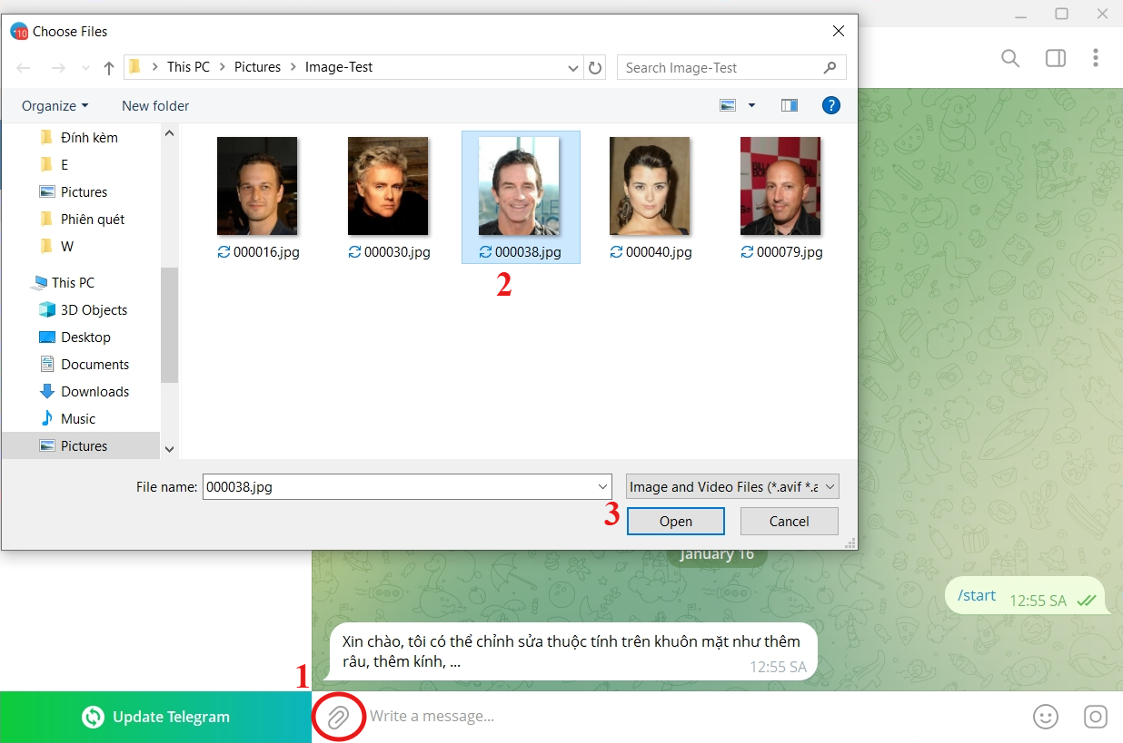
4. Triển khai ứng dụng
a) Chatbot ứng dụng

Slide 20
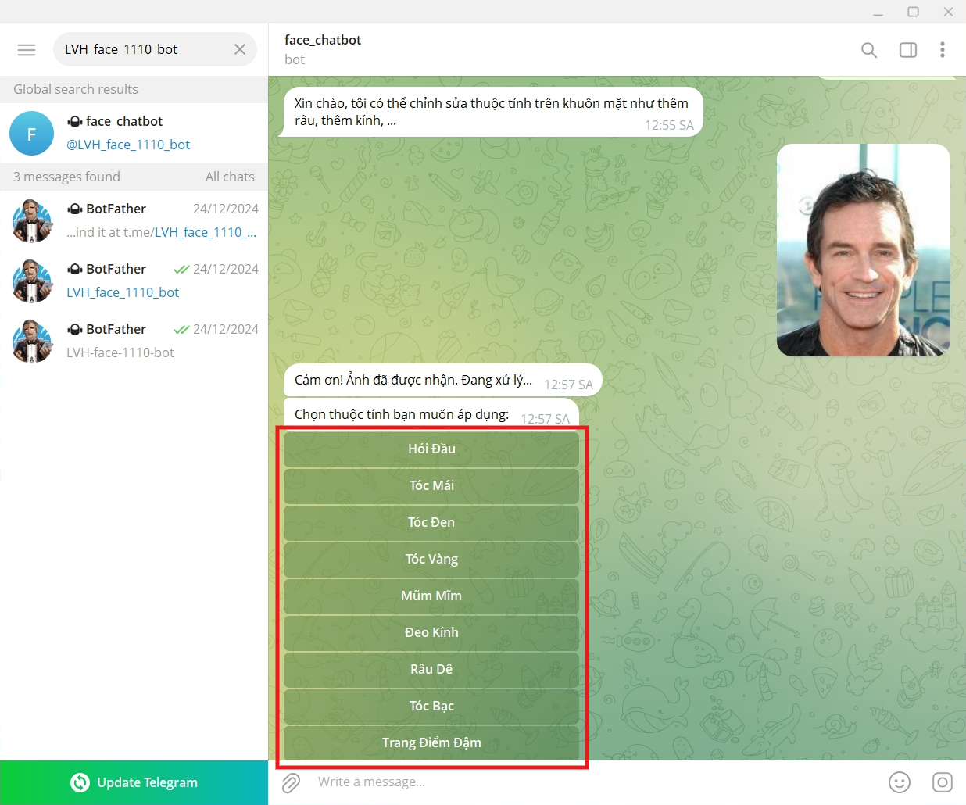
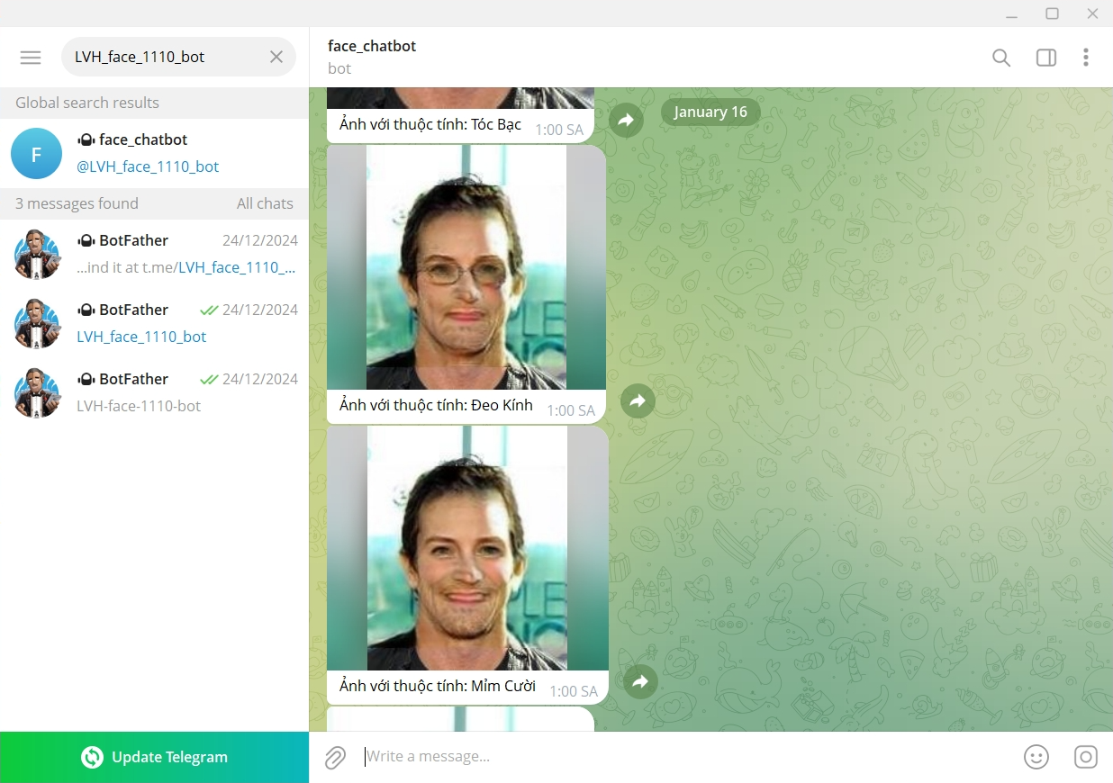
4. Triển khai ứng dụng
a) Chatbot ứng dụng

Slide 21
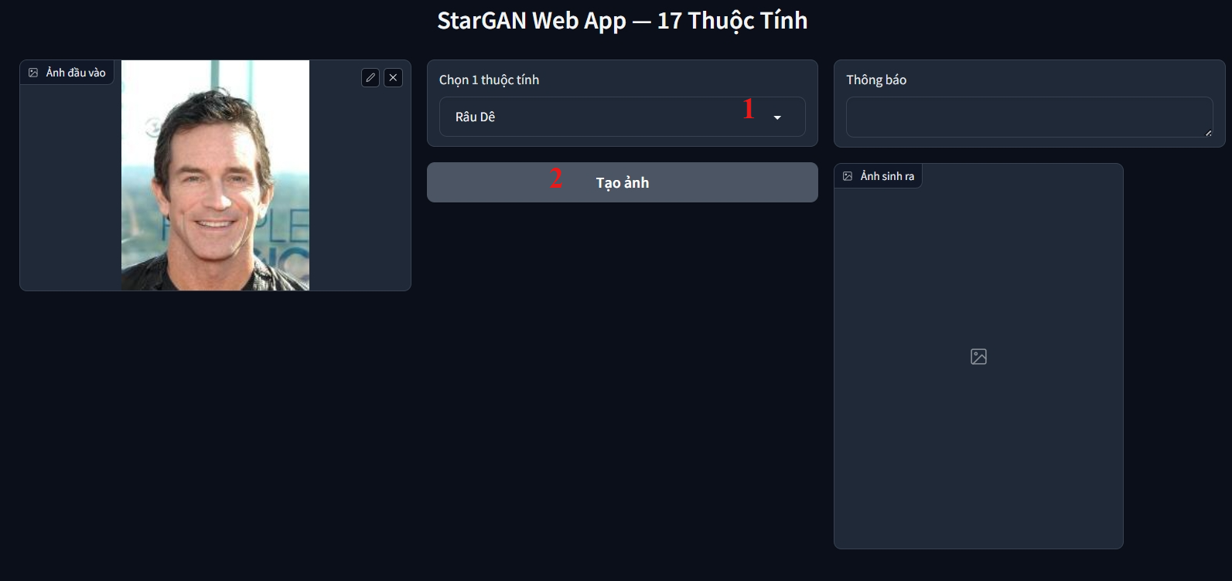
4. Triển khai ứng dụng
b) Website ứng dụng

Slide 22
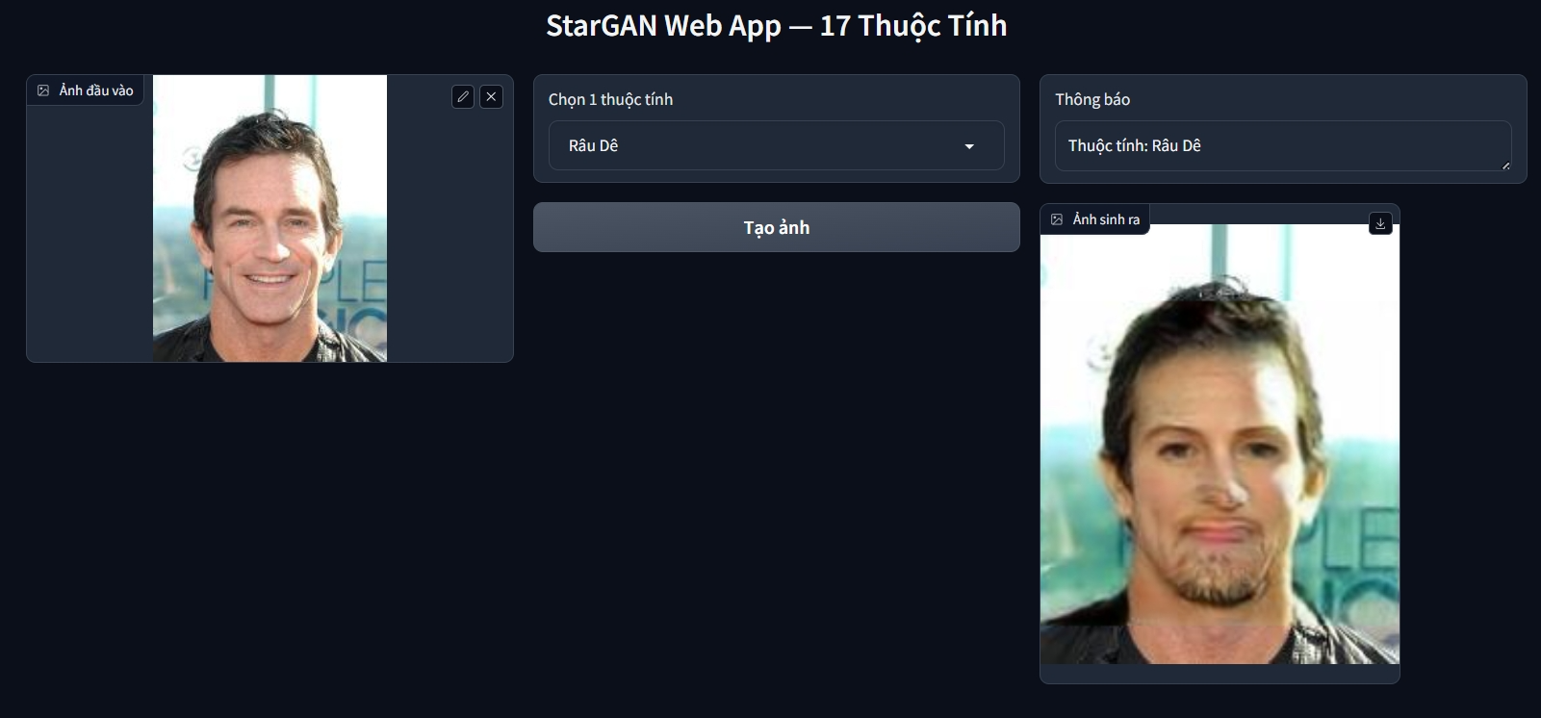
4. Triển khai ứng dụng
a) Website ứng dụng

Slide 23
5. Kết luận
Kết quả đạt được:
Huấn luyện và đánh giá toàn diện mô hình StarGAN
Xây dựng thành công ứng dụng sử dụng mô hình
Hạn chế:
Chất lượng ảnh chưa được sắc nét
Hướng phát triển:
Thử nghiệm các biến thể StarGAN hoặc các mô hình GAN thế hệ mới
Cải thiện chức năng, giao diện ứng dụng

Slide 24
THANK YOU !

Slide 25
Phụ lục
17 thuộc tính lần lượt là:
Hói Đầu - Bald
Tóc Mái - Bangs
Tóc Đen - Black Hair
Tóc Vàng - Blond Hair
Mũm Mĩm - Chubby
Đeo Kính - Eyeglasses
Râu Dê - Goatee
Tóc Bạc - Gray Hair
Trang Điểm Đậm - Heavy Makeup
10. Nam Giới - Male
11. Miệng Hơi Mở - Mouth Slightly Open
12. Râu Mép - Mustache
13. Không Râu - No Beard
14. Da Nhợt Nhạt - Pale Skin
15. Má Hồng - Rosy Cheeks
16. Mỉm Cười - Smiling
17. Đánh Son - Wearing Lipstick

Slide 26
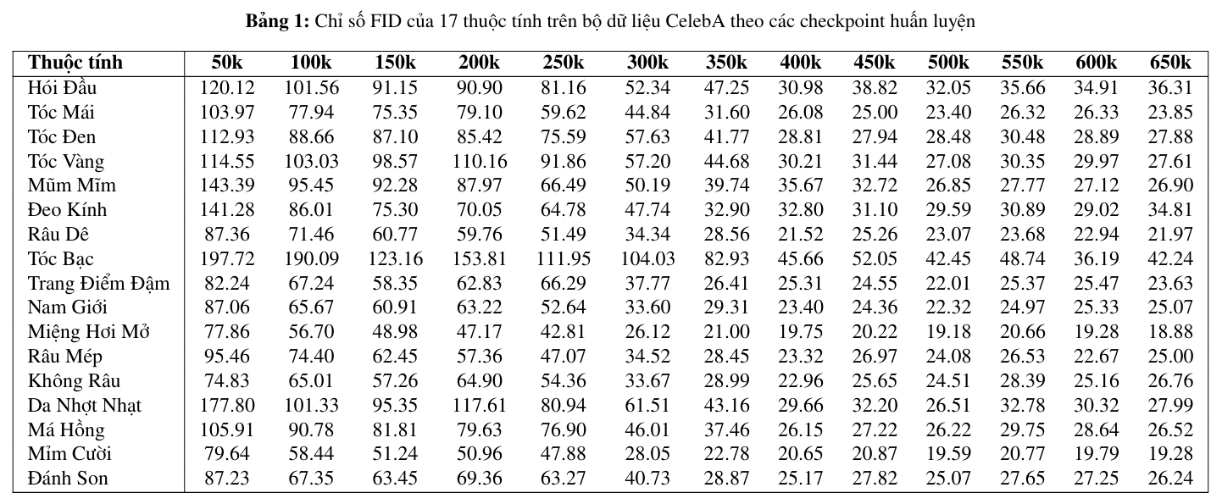
Phụ lục

Slide 27
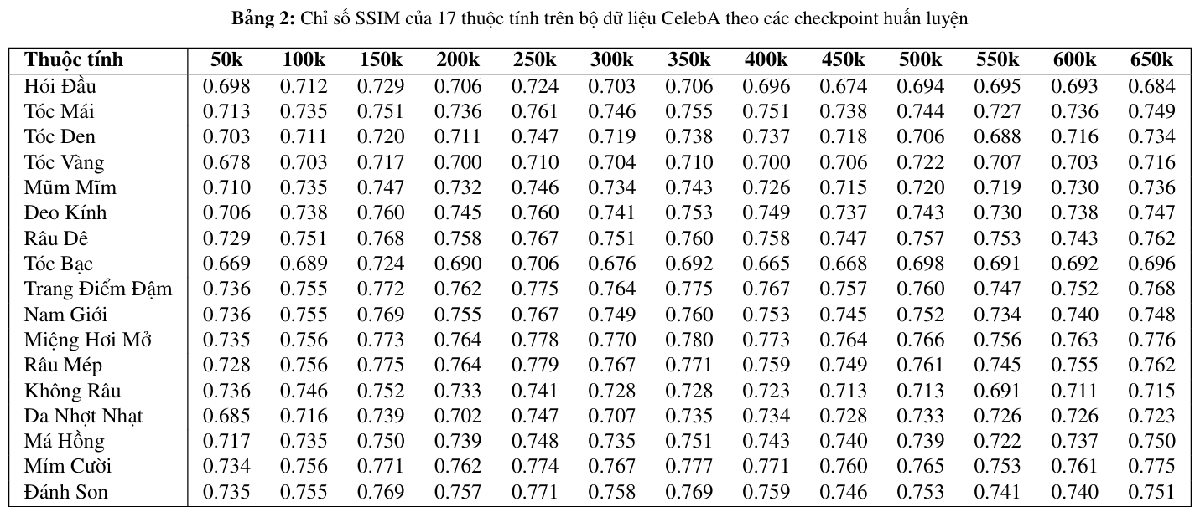
Phụ lục

